Slide 1






ỦY BAN NHÂN DÂN QUẬN LONG BIÊN
TRƯỜNG MẦM NON THẠCH CẦU
GIÁO ÁN LĨNH VỰC PHÁT TRIỂN NHẬN THỨC
So sánh độ lớn 2 đối tượng
Lứa tuổi : Mẫu giáo lớn 5 – 6 tuổi
Giáo viên : Nguyễn Thu Trang
Tháng 1 / 2021

Slide 2


SO SÁNH ĐỘ LỚN
2 ĐỐI TƯỢNG

Slide 3
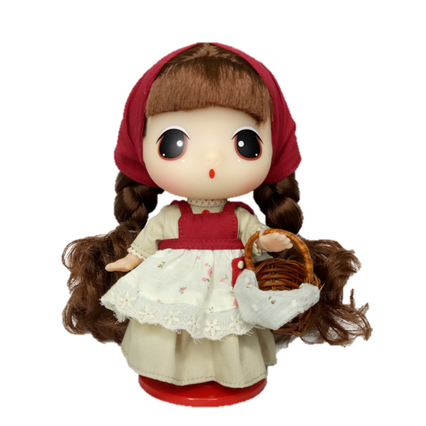

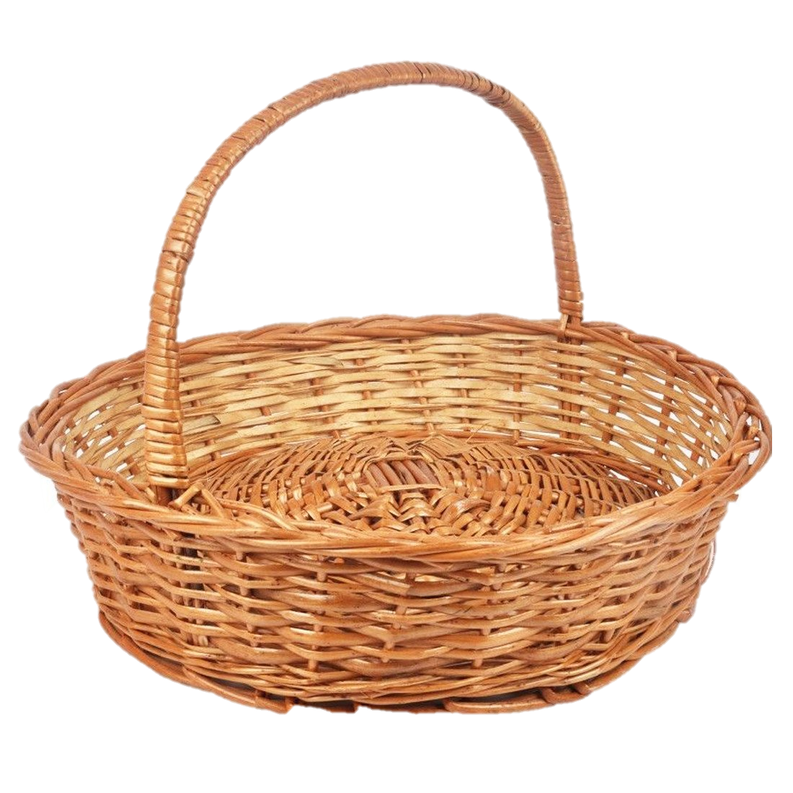
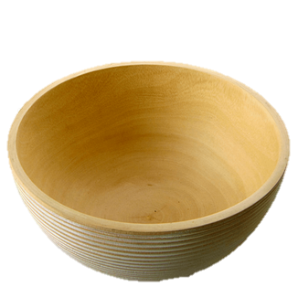
Chuẩn bị: Bố mẹ giúp các con chuẩn bị 1 số đối tượng có độ lớn bằng nhau, khác nhau như cái bat, cái rổ, gấu bông, búp bê….

Slide 4
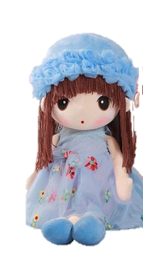
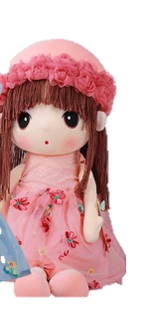
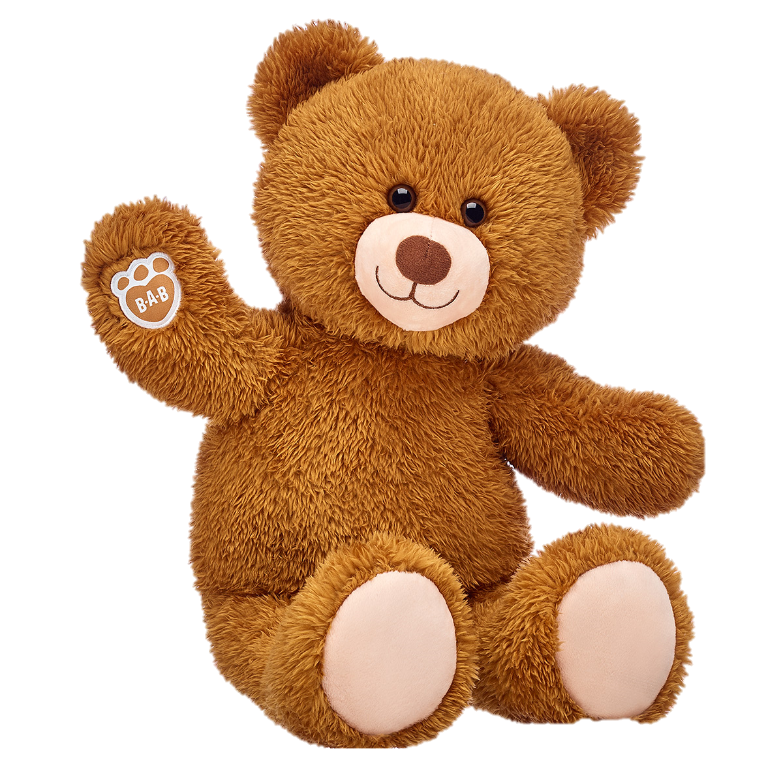
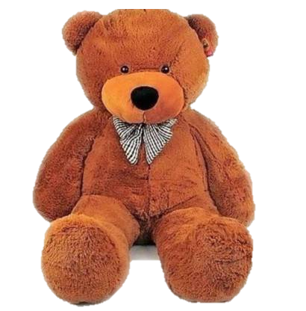

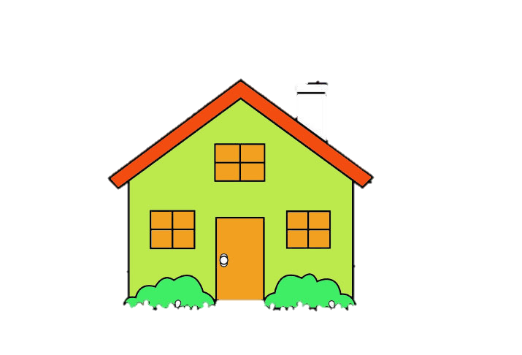
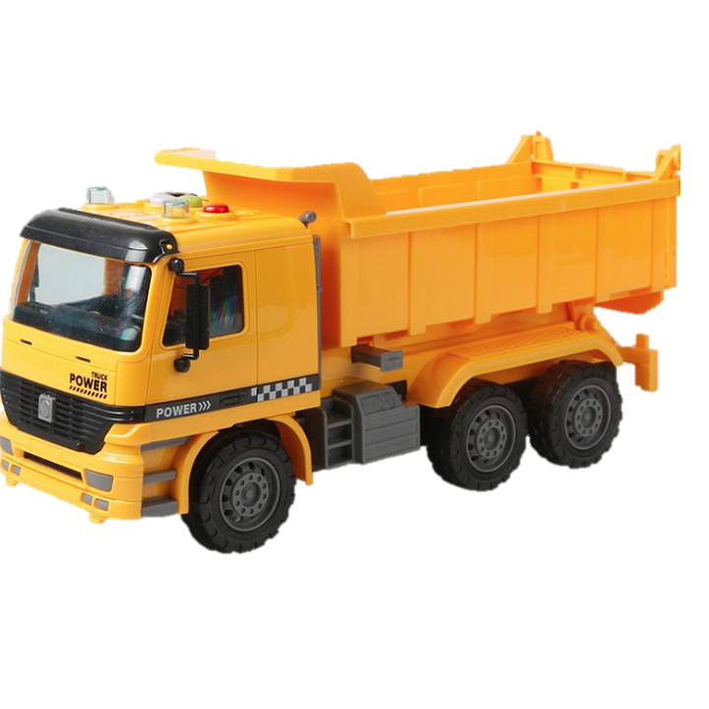

Tìm đối tượng to, nhỏ theo yêu cầu

Slide 5

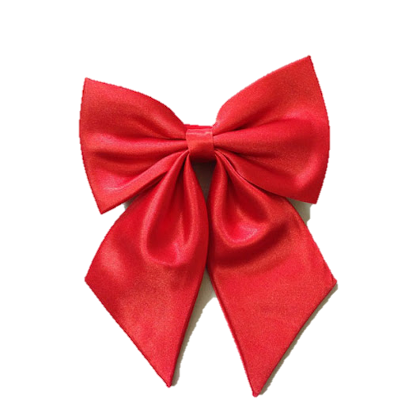
Hướng dẫn trẻ so sánh độ lớn 2 đối tượng

Slide 6
Hướng dẫn trẻ so sánh độ lớn 2 đối tượng

Slide 7
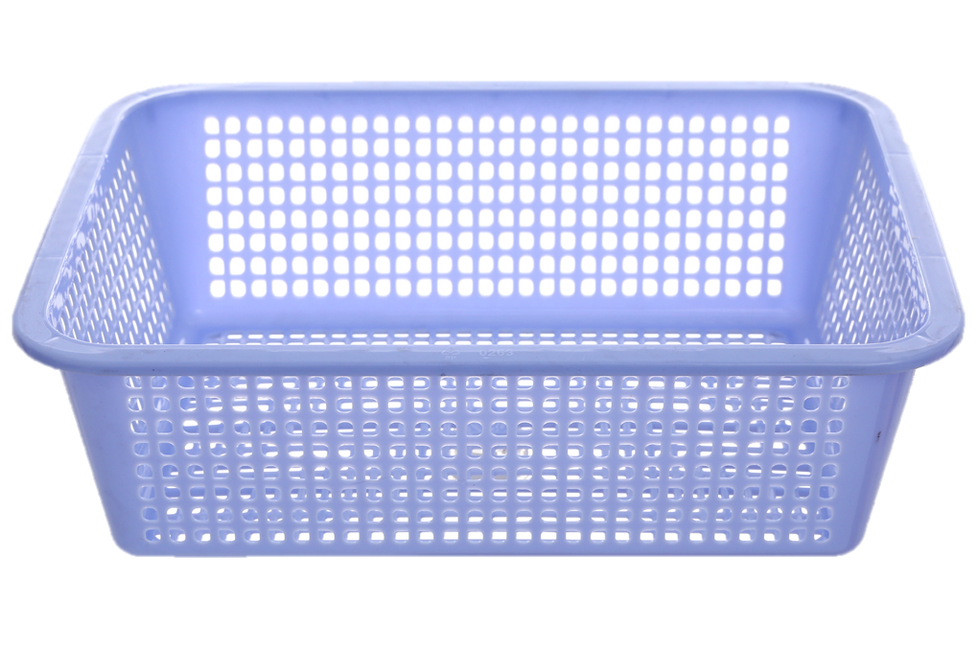
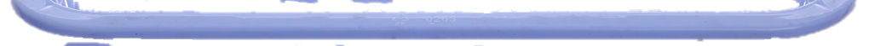
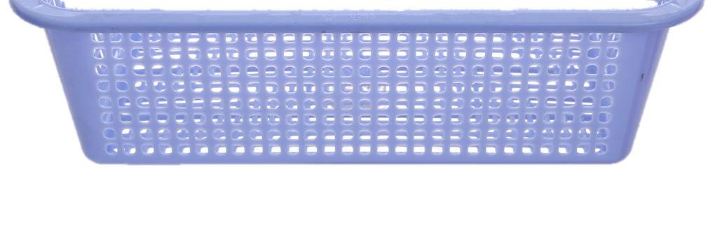
Hướng dẫn trẻ so sánh độ lớn 2 đối tượng

Slide 8
Hướng dẫn trẻ so sánh độ lớn 2 đối tượng

Slide 9
Hướng dẫn trẻ so sánh độ lớn 2 đối tượng

Slide 10
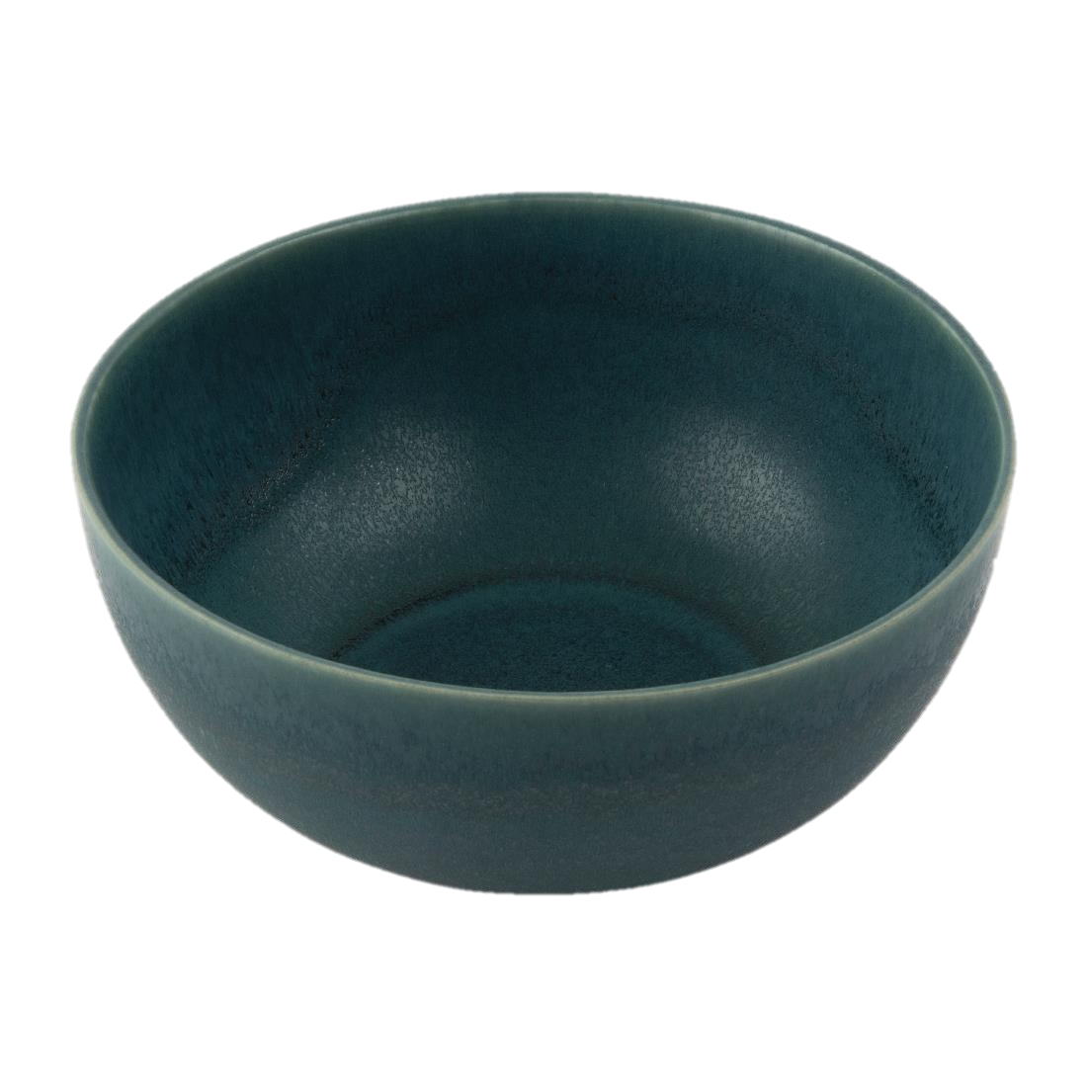
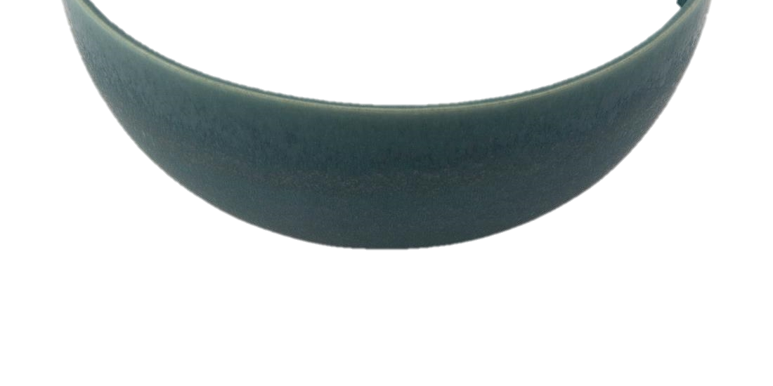
Hướng dẫn trẻ so sánh độ lớn 2 đối tượng

Slide 11
Hướng dẫn trẻ so sánh độ lớn 2 đối tượng

Slide 12
Hướng dẫn trẻ so sánh độ lớn 2 đối tượng

Slide 13
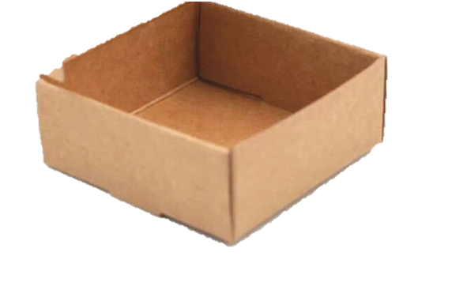

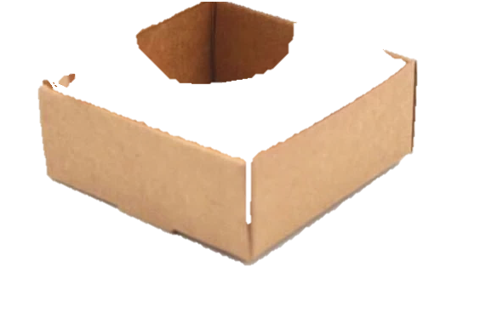
Thực hành so sánh độ lớn 2 đối tượng

Slide 14


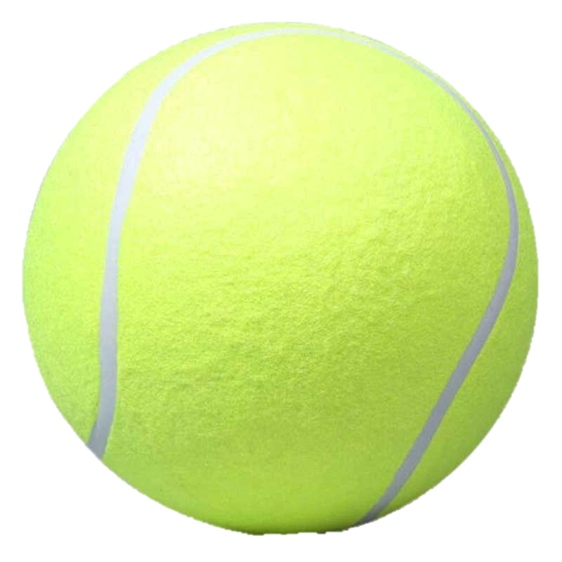

Trò chơi “Bé thông minh”

Slide 15
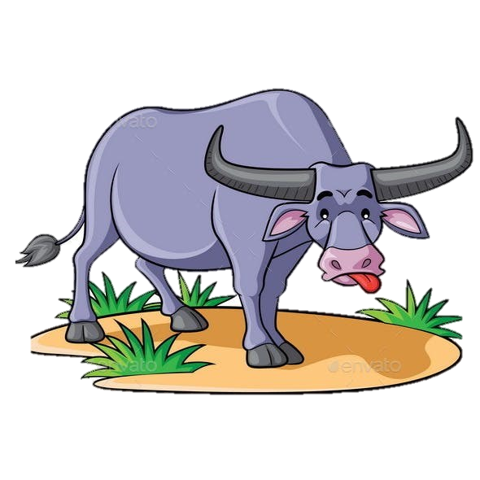


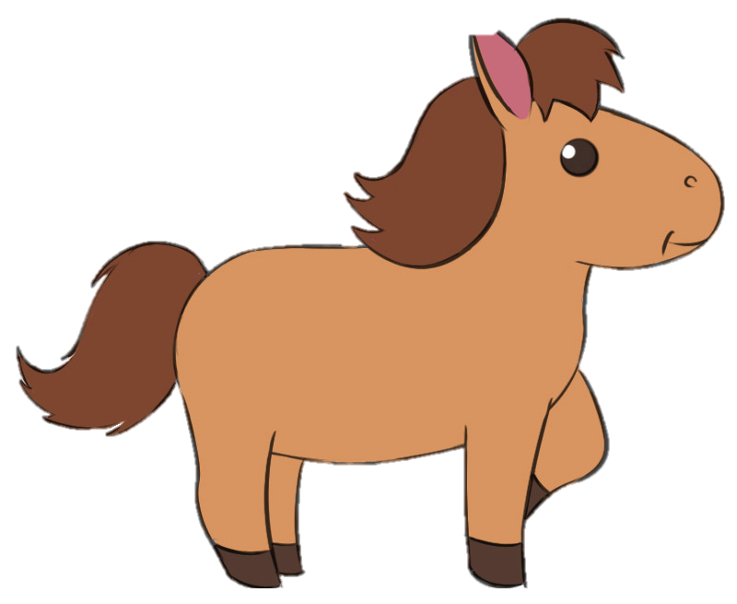
Trò chơi “Bé thông minh”

